Slide 1
大中票券債券市場展望雙週報
2020/11/16
Peter Tsai

Slide 2
市場回顧
最近二週，美公債10y利率區間震盪，但區間已經上移至0.80%~1.0%之間。不過由於美國大選結果未完全確定，另外歐美國家的二次疫情發展令人擔憂，部分地區再次封鎖，壓制債市利率漲幅，1%以上不易見到。上周五美債收在0.8963%。台灣公債主流券10y利率，自從創新低收在0.2888%後，已有一段時間未成交。上週五台債10y利率收在0.2888%，5y收在0.19%。

Slide 3
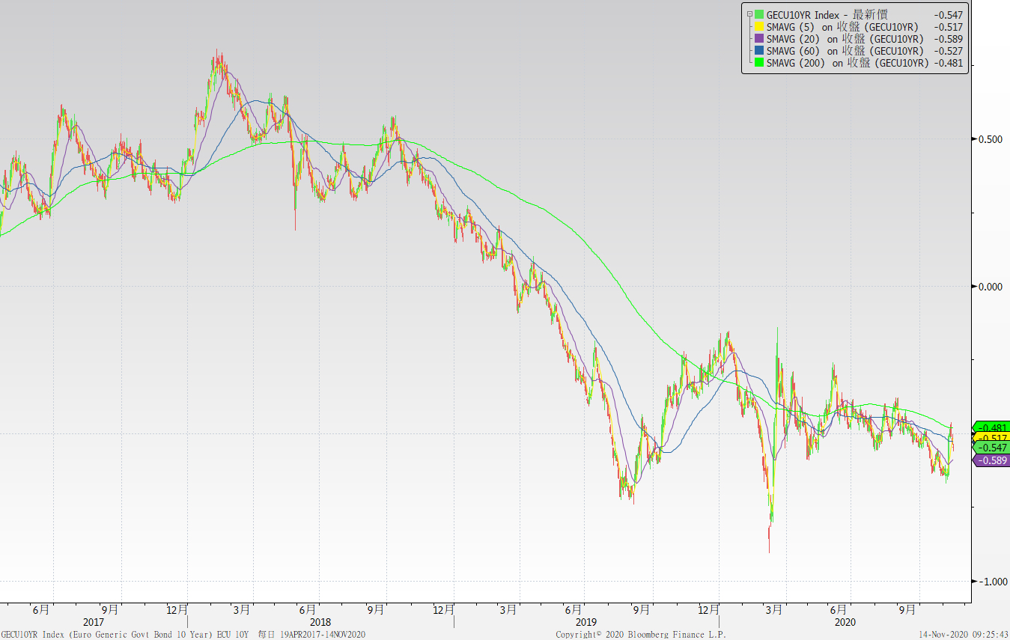
歐債十年期利率走勢圖

Slide 4
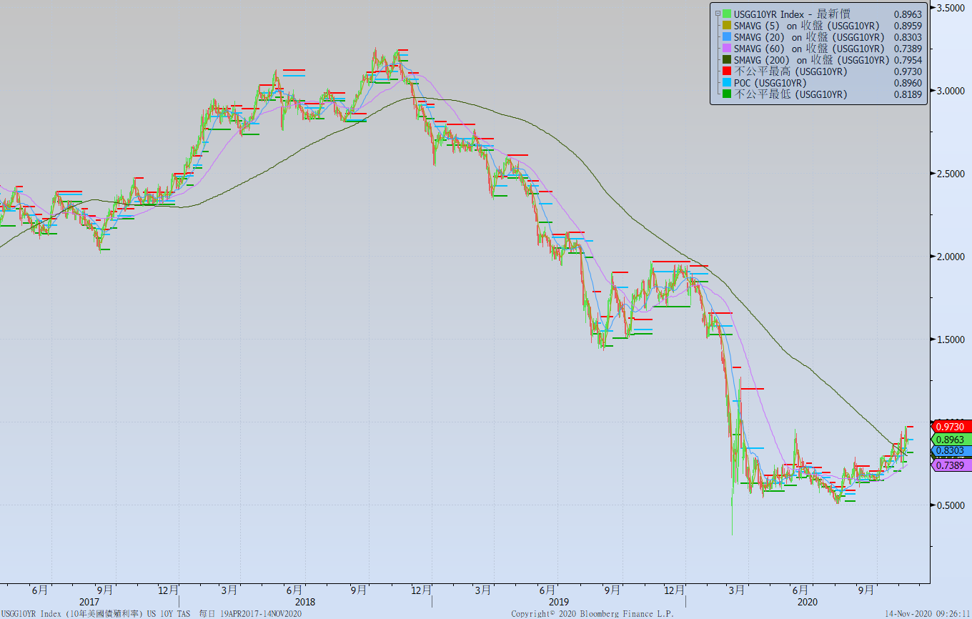
美債十年期利率走勢圖

Slide 5
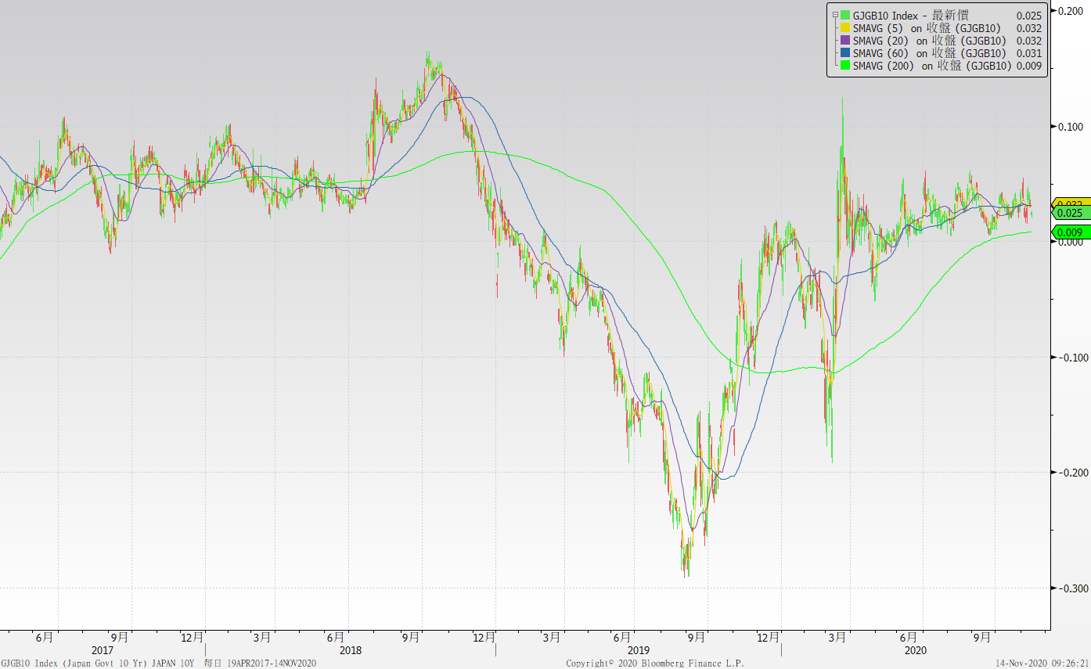
日債十年期利率走勢圖

Slide 6
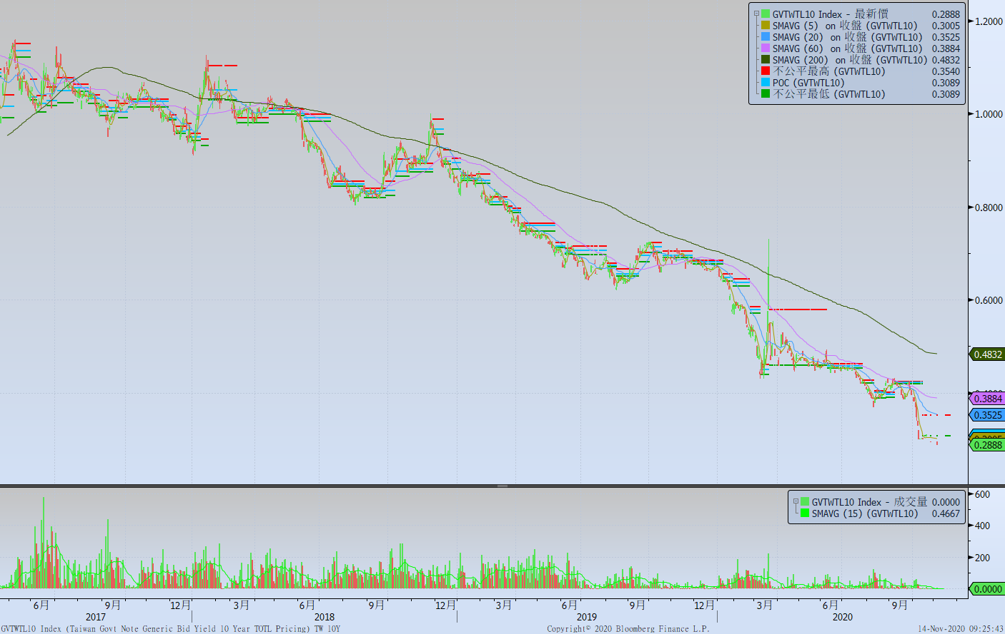
台債十年期利率走勢圖

Slide 7
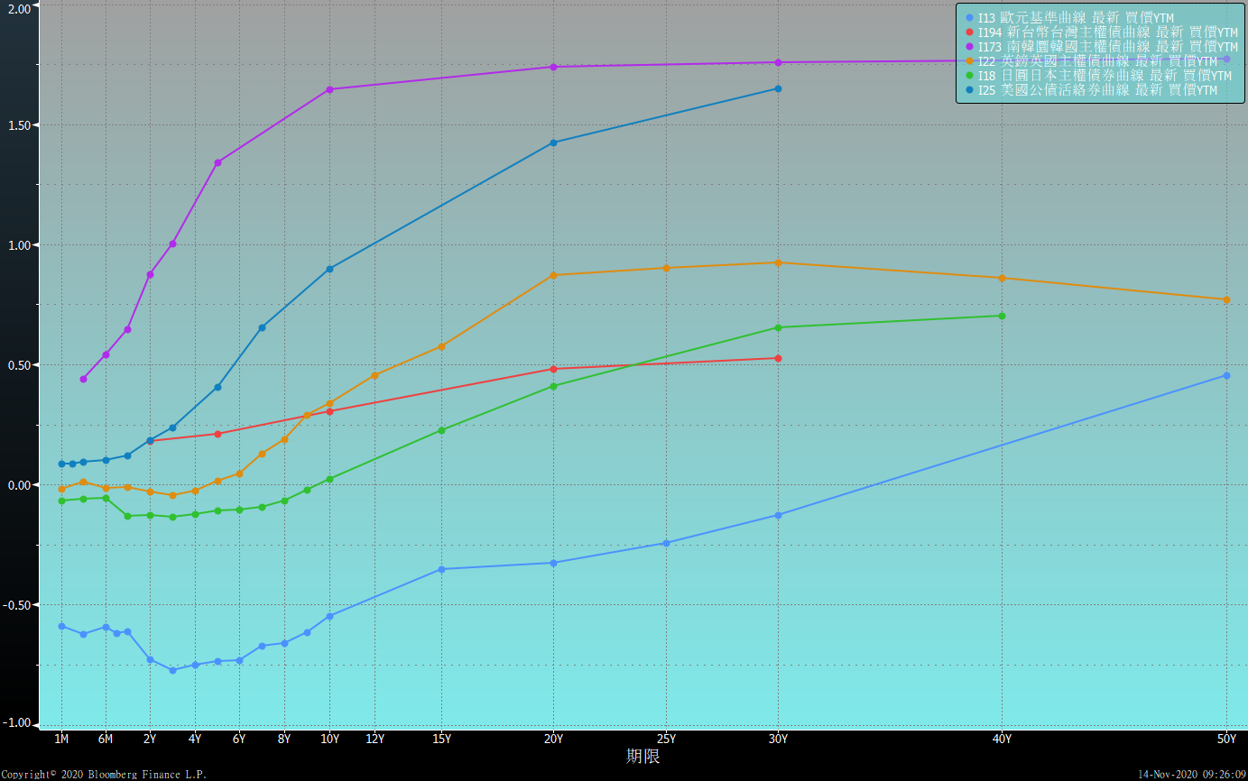
主要國家殖利率曲線

Slide 8
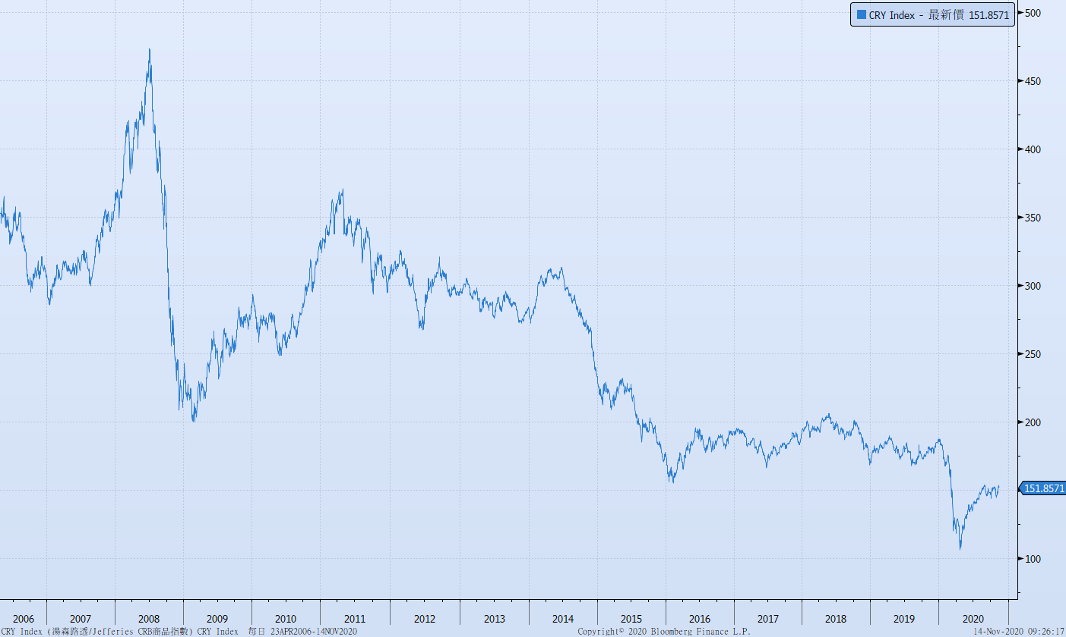
原物料指數

Slide 9
美國GDP成長率

Slide 10
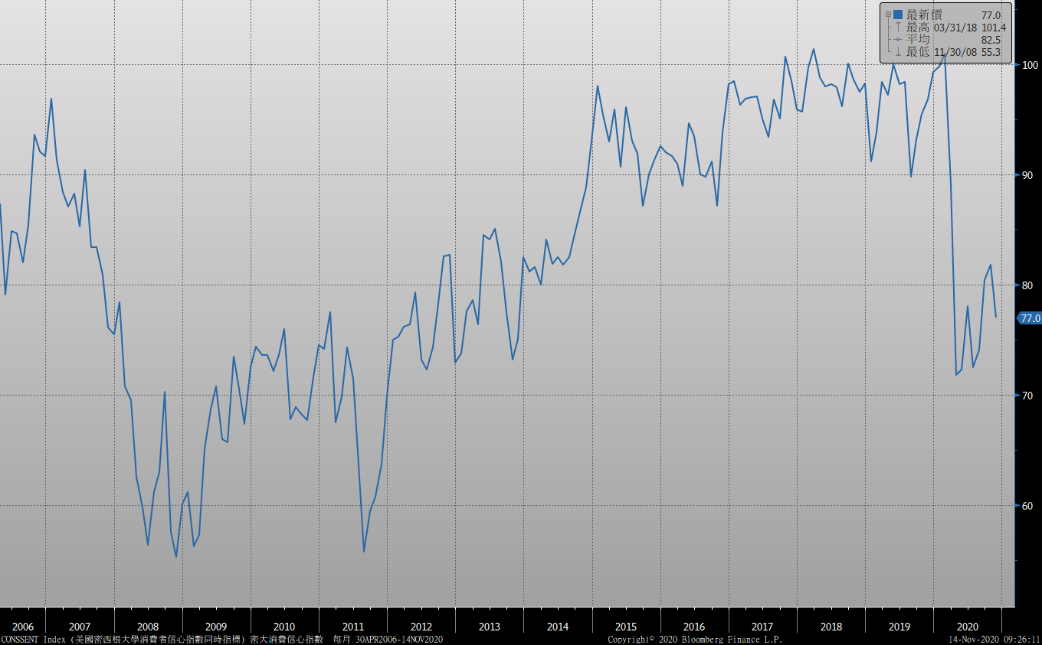
密大消費信心

Slide 11
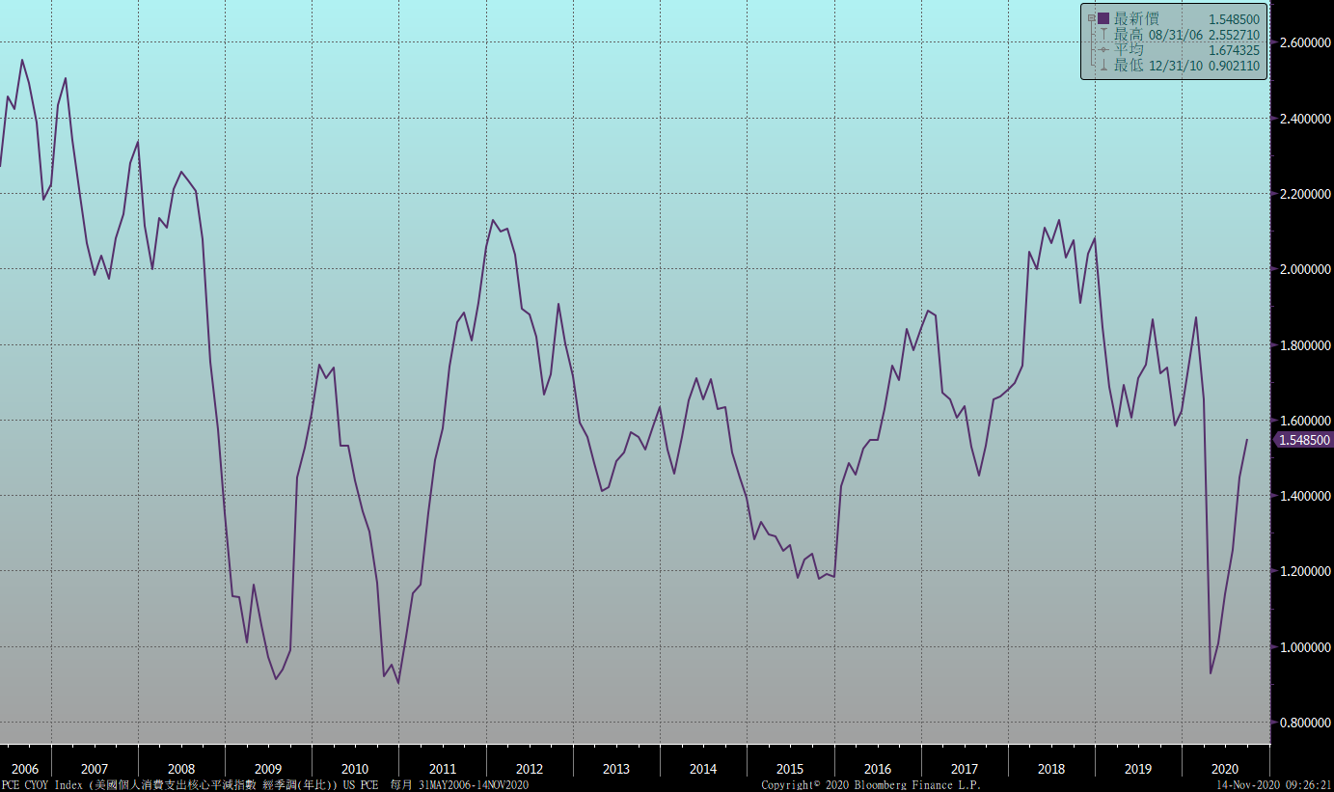
美國個人消費支出核心平減指數 經季調(年比)

Slide 12
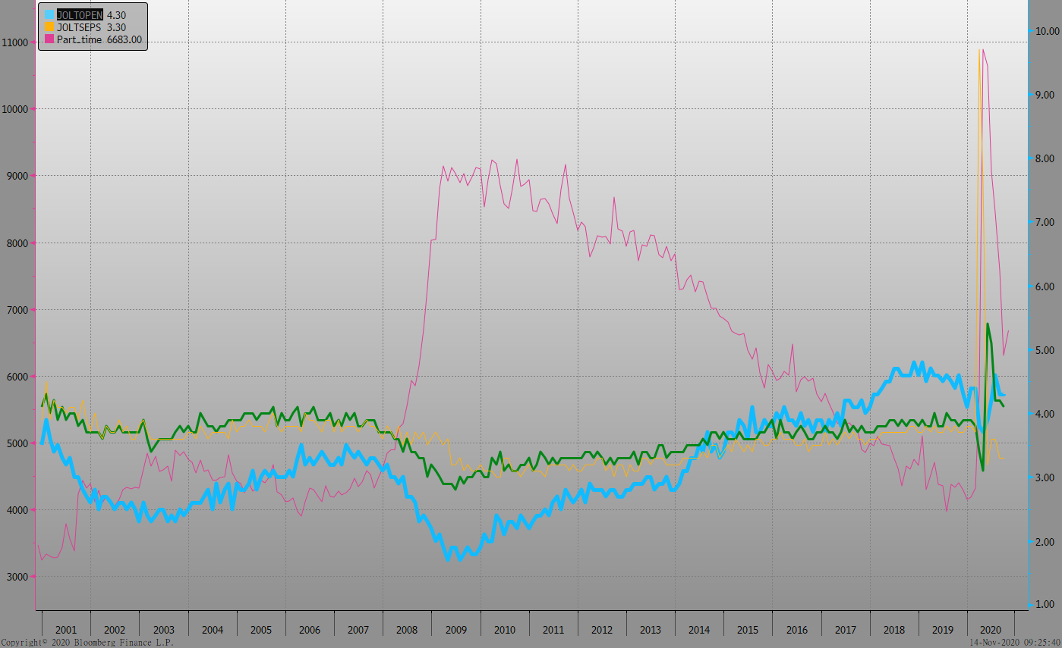
美國就業情況

Slide 13
美國非農就業人數

Slide 14
美國新屋及成屋銷售

Slide 15
ISM指數

Slide 16
LIBOR OIS

Slide 17
經濟數據預報

Slide 18
市場展望
從利率走勢看，美債10y利率三條均線上揚，但在1.0%為重要整數關卡，短期不易上漲突破。逢高預估有買盤進場。
經濟數據方面，即將公布美國10月零售銷售，10月新屋開工，10月成屋銷售。德國11月IFO景氣指數。台灣10月外銷訂單。預期經濟數據好壞參半。台債操作上，10y公債利率屢創新低，但低檔流動性不足，追多風險高。利率逢高階段性購買，為近期參考策略。

